Slide 1
Thầy cô cót hể thêm câu hỏi tùy ý. 1 câu hỏi học sinh trả lời đúng thì tương ứng đào dc 1 cục vàng. Mức độ câu hỏi tùy thuộc vào giá trị của vàng. Chèn tùy ý vào bài giảng của mình. Dễ dàng sử dụng
trong quá trình làm bị lỗi các thầy cô có thể hổ trợ trong nhóm hoặc LH https://www.facebook.com/Thangneymar11
Tác giả : Trần Hữu Thắng

Slide 2
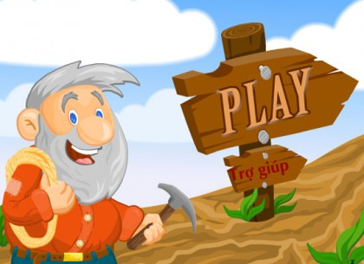
TRÒ CHƠI
ĐÀO VÀNG

Slide 3
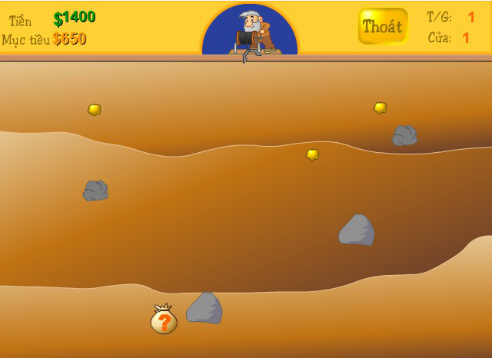




10$
20$
50$
150$
150$

Slide 4

Câu hỏi số 1
(Thầy cô sửa câu hỏi lại)

Slide 5
Câu hỏi số 2
(Thầy cô sửa câu hỏi lại)

Slide 6
Câu hỏi số 3
(Thầy cô sửa câu hỏi lại)

Slide 7
Câu hỏi số 4
(Thầy cô sửa câu hỏi lại)

Slide 8
Câu hỏi số 5
(Thầy cô sửa câu hỏi lại)

